Slide 1
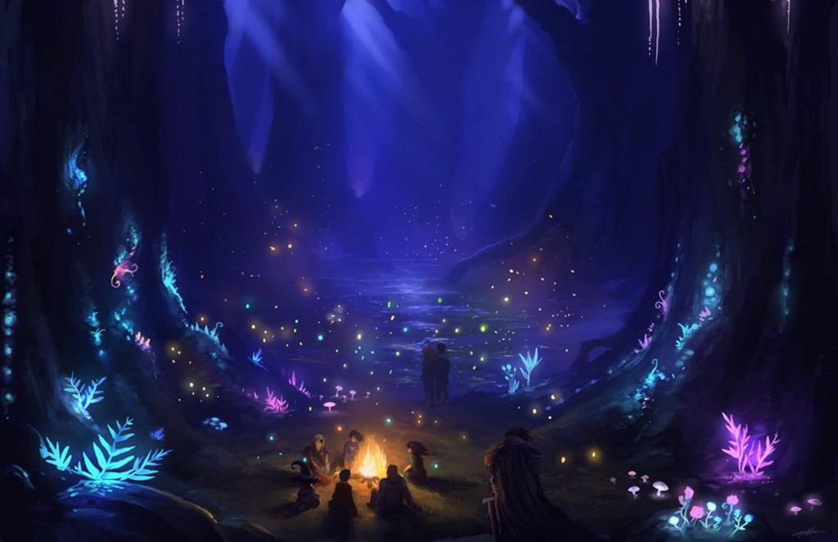
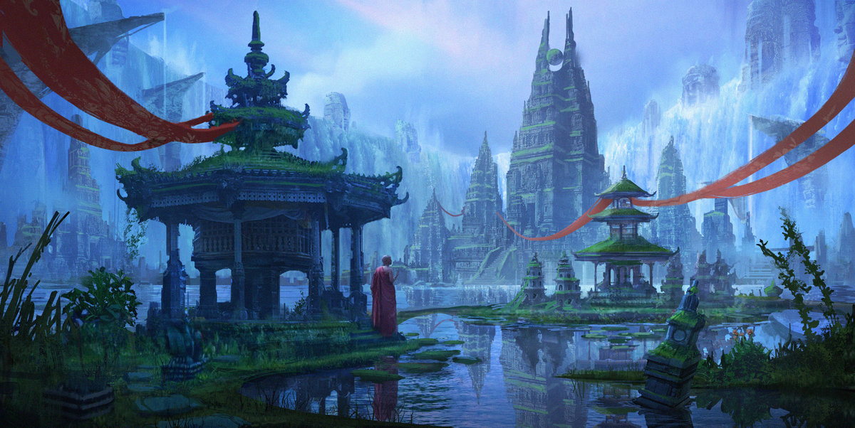
ЗАРОЖДЕНИЕ ФАНТАСТИЧЕСКИХ МИРОВ
Виртуальная выставка
МУК «Тульская библиотечная система»

Slide 2
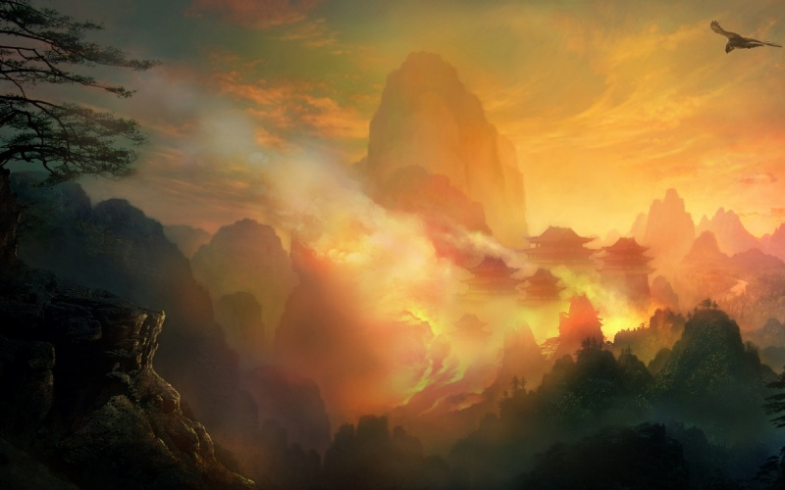
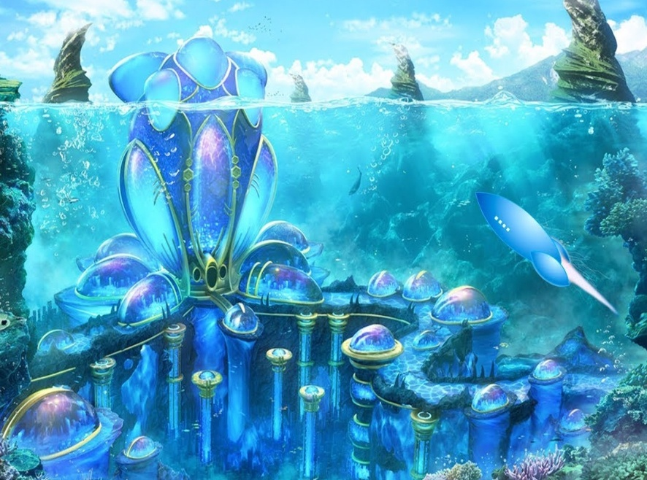
Уважаемые читатели!
Интеллект-центр Центральной городской библиотеки
им. Л.Н.Толстого представляет вашему вниманию виртуальную выставку «Зарождение фантастических миров», которая раскроет для вас хронологию создания такого нестандартного, но интересного жанра, как фантастика.
Содержание:
Направления фантастики
Истоки фантастики
Фантастика в средневековой литературе
Фантастика в эпоху возрождения
Фантастика в 17 и 18 веках
Фантастика в романтизме
Фантастика в реализме
Отечественная фантастика
Современная фантастика
Экранизация книг в жанре фантастики
Дополнительная литература

Slide 3
Ф.М. Достоевский
«Фантастическое составляет сущность действительности»

Slide 4
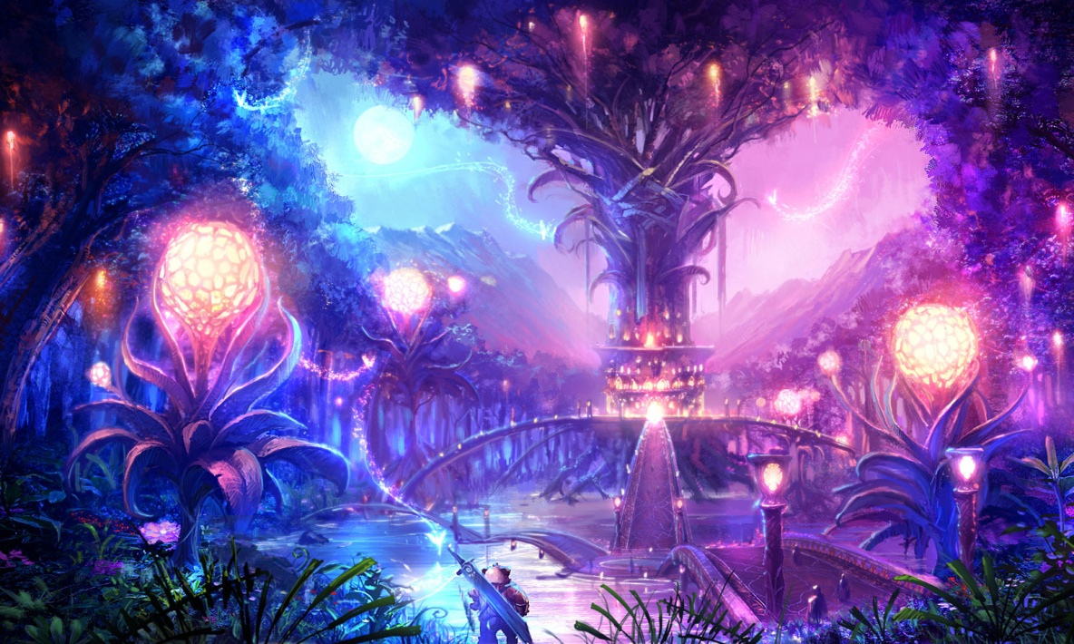
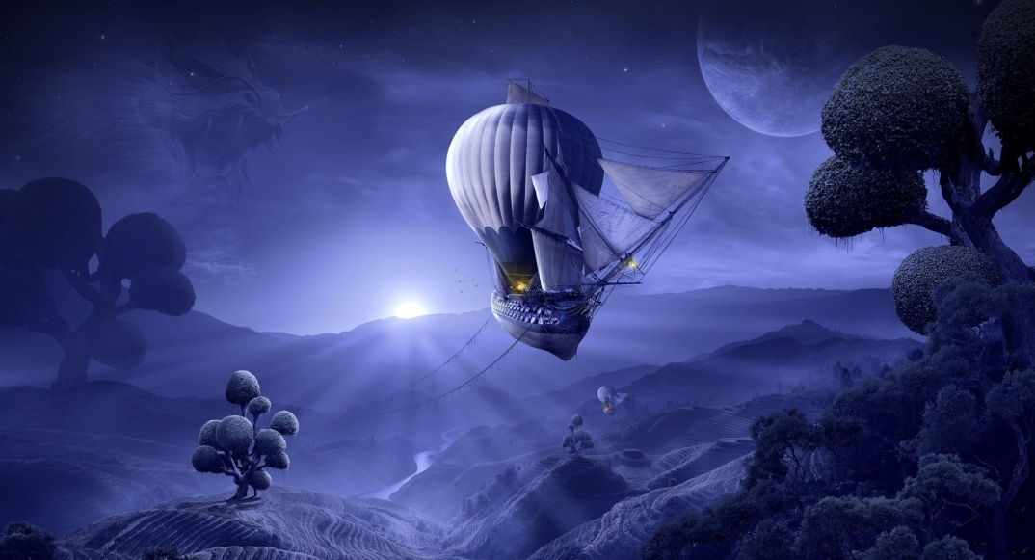
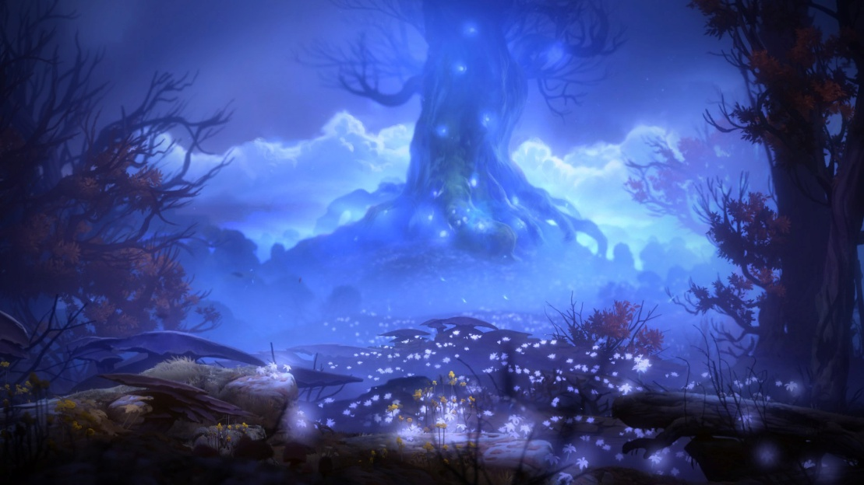
Фантастика – исходит от греческого понятия «phantastike» (искусство воображать). Жанр и творческий метод в художественной литературе, кино, изобразительном и других видах искусства, характеризуемый использованием фантастического допущения, «элемента необычайного», нарушением границ реальности, принятых условностей.

Slide 5
Направления фантастики
Фэнтези
Космическая
Юмористическая
Социальная
Ужасы
Любовная
Научная
Боевая
Мистика

Slide 6
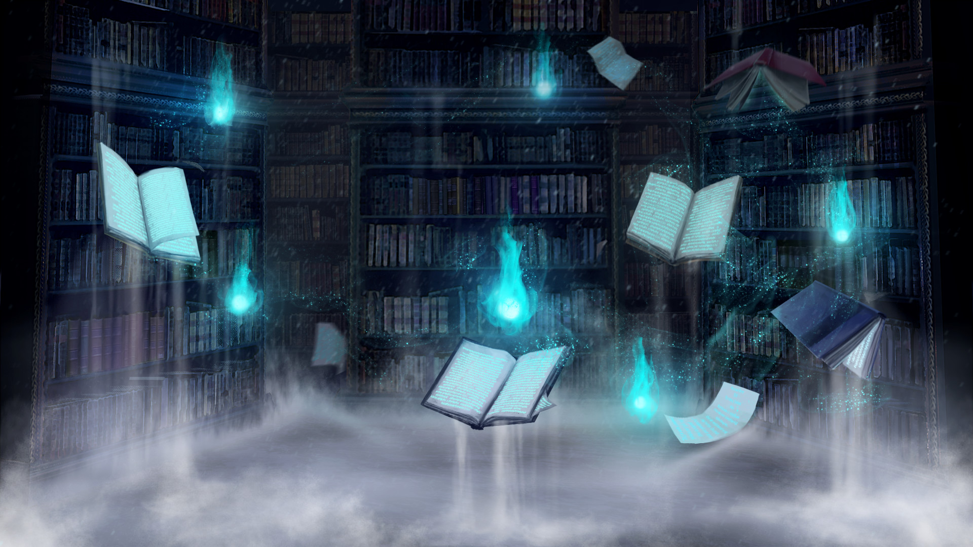
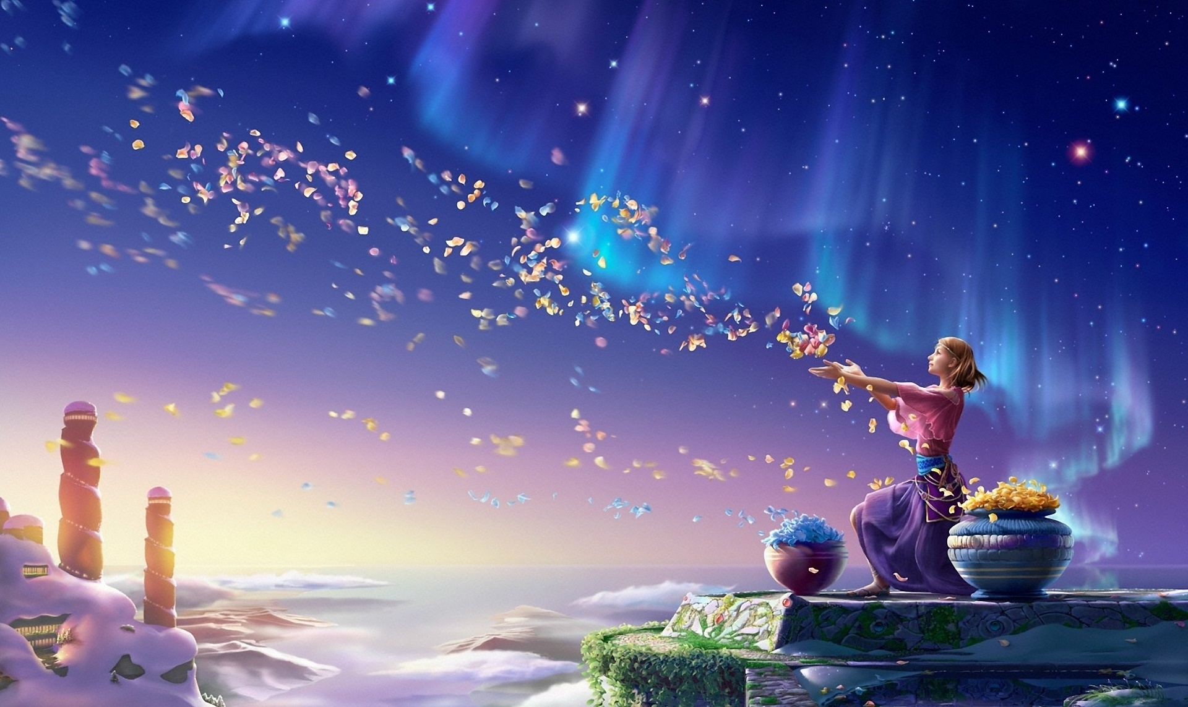
Истоки фантастики
Истоки фантастики появляются в волшебной сказке и героическом эпосе. Первобытное миропонимание сталкивается с новыми представлениями о действительности, мифические и реальные планы смешиваются.
Фантастика зарождалась из народных сказок, мифов и т.д. в сочетании с реальной жизнью и постоянно развивалась и обновлялась, превращаясь в отдельный жанр литературы.
«Нет фантазии, в основе которой не лежала бы реальность. Если под фантастикой понимать любую выдумку, любое нарушение пропорций действительности, зафиксированное в художественной форме, то её дальнейшие истоки следует искать не только в средневековой литературе, но ещё и дальше - в фольклоре, который собственно говоря, фантастичен от начала до конца». М. Горький

Slide 7
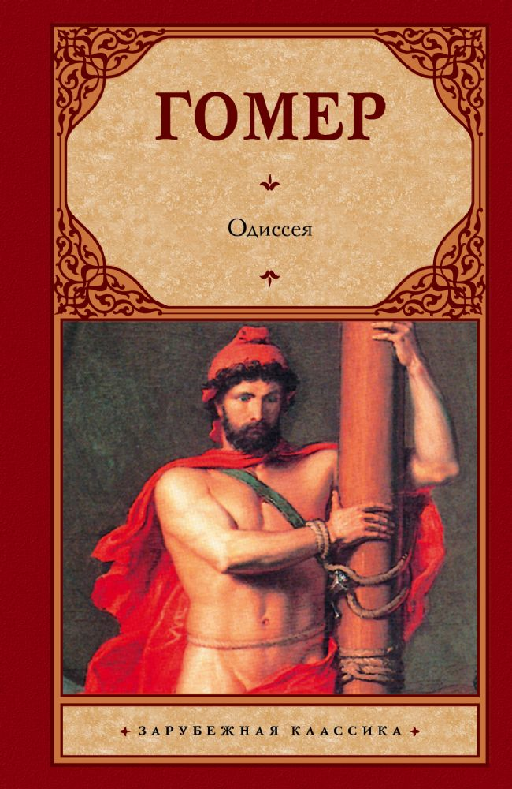
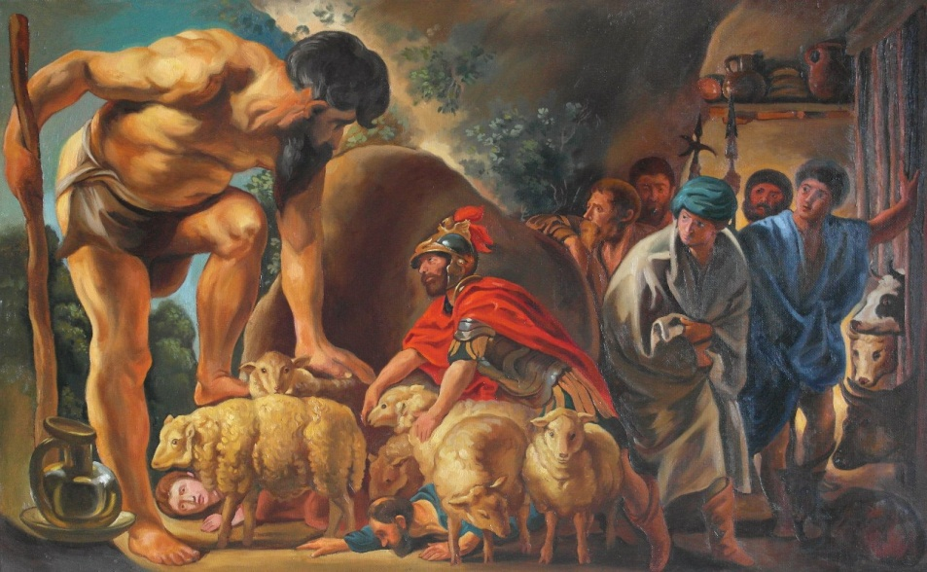
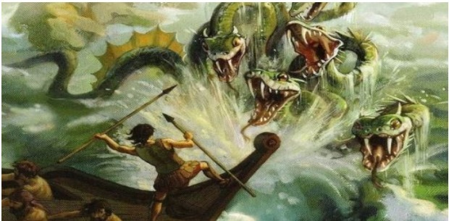
Истоки фантастики
Первичные жанры фантастики: утопия и фантастическое путешествие, были ещё и древнейшими формами повествования как такового, в первую очередь в «Одиссее» Гомера.
Гомер. Одиссея / Гомер. – Санкт-Петербург : Кристалл, 2000. - 509 с. - (Библиотека мировой литературы. Мифы, легенды, сказки).
Сюжет, образы и происшествия «Одиссеи» — начало всей литературной западноевропейской фантастики.

Slide 8
Фантастика в средневековой литературе
В период раннего Средневековья, примерно с 5 по 6 век, происходит если не отторжение, то, по крайней мере, подавление чудесного и фантастического.
По словам Жака Ле Гоффа: «Происходит подлинное вторжение чудесного в ученую культуру».
При этом чудесное переплетается с обыденным. Рыцарский мир находится в сложном взаимодействии с фантастической сказочной страной, куда направляются рыцари в поисках приключений.

Slide 9
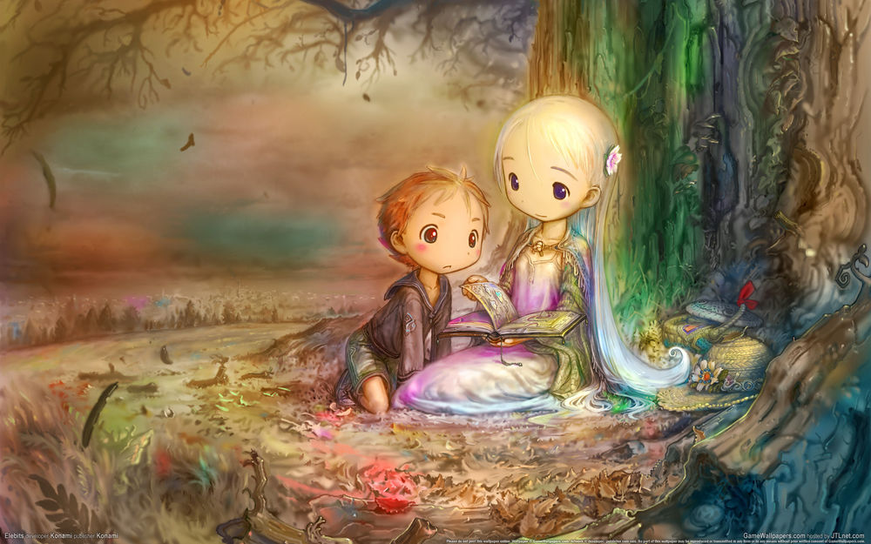
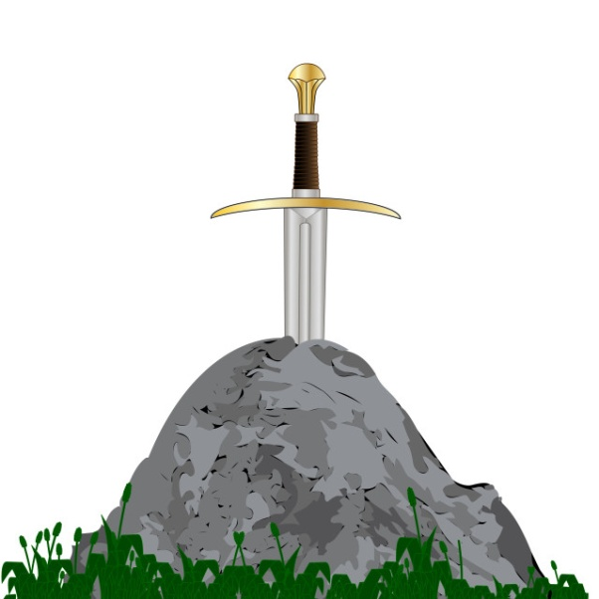
Фантастика в средневековой литературе
Начиная с 12 века мотивы волшебных сказок проникают и в угасающий героический эпос.
Обрамлением фантастических сюжетов стала кельтская по своим истокам легенда о дворе короля Артура.
Уайт, Т. Король Артур : роман. [В 2 т.] Т.1. Меч в камне. Царица воздуха и тьмы / Теренс Уайт ; [Пер. с англ. С. Ильина]. - Москва : Гелеос, 2005. - 469 с.

Slide 10
Фантастика в эпоху Возрождения
Фантастика этого времени развивается под влиянием религиозно-мифологических образов.
Здесь развиваются крупнейшие произведения христианской фантастики.
В эпоху Возрождения толчком для создания фантастических произведений и придумывания чудесных героев явились Библейские образы.

Slide 11
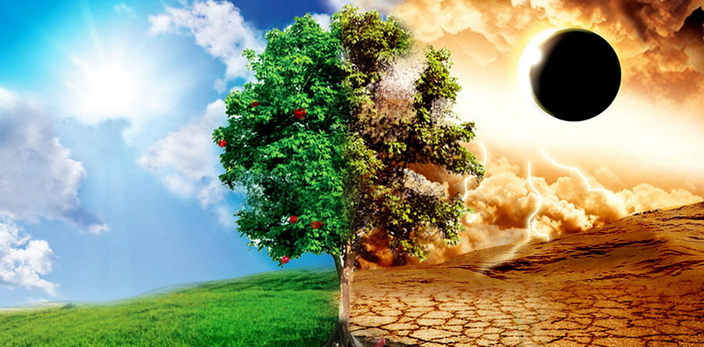
Фантастика в эпоху Возрождения
Среди наиболее удачных и популярных в то время произведений с христианским началом являются творения автора Дж. Мильтона - «Возвращенный рай» и «Потерянный рай».
Мильтон, Д. Потерянный рай ; Стихотворения ; Самсон-Борец / Джон Мильтон. - Москва : Художественная литература, 1976. - 572 с. : ил. - (Библиотека Всемирной литературы).

Slide 12
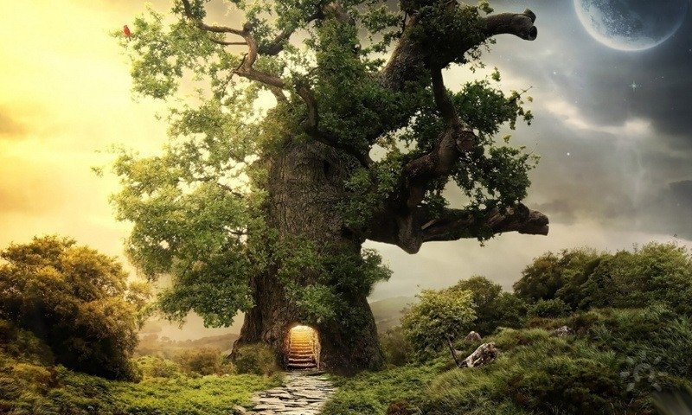
Фантастика в эпоху Возрождения
Христианская фантастика эпохи Возрождения - это скорее игра фантастических образов, которые имеют христианскую окраску, но тем не менее, фантастика, написанная на основе мифологии и христианства, зародила новый жанр - фантастику на основе видений.
Этот жанр несет в себе идею противопоставления земного жития, действительности и сверхчеловеческого, чудесного существования.
Среди них можно отметить произведение «Божественная комедия» у Данте Алигьери.
Мильтон, Д. Потерянный рай ; Стихотворения ; Самсон-Борец / Джон Мильтон. - Москва : Художественная литература, 1976. - 572 с. : ил. - (Библиотека Всемирной литературы).

Slide 13
Фантастика в 17 и 18 веках
В произведениях этого времени мотивы и образы фантастики используются для осложнения интриги.
Для данного периода характерны фантастические произведения, которые были созданы на основе стилей маньеризма и барокко, они как бы были постоянным фоном фантастических произведений.

Slide 14
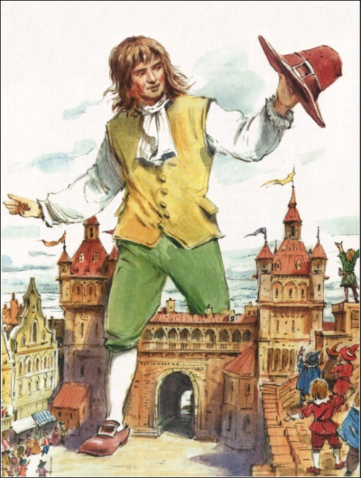
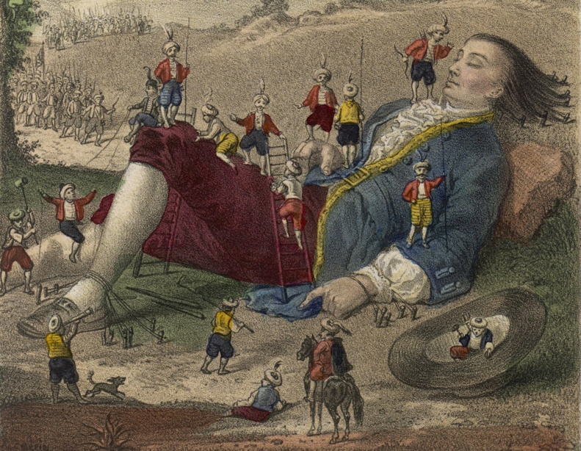
Фантастика в 17 и 18 веках
Всем известное произведение Дж.Свифта «Путешествия Гулливера» - это ни что иное как фантастика, несущая в себе идеологическую сатиру.
Свифт, Джонатан. Путешествия Гулливера / Джонатан Свифт. - Москва : АСТ : Ермак, 2003. - 413 с. - (Книга на все времена).

Slide 15
Фантастика в романтизме
У романтиков двойственность оборачивается раздвоением личности, ведущим к поэтически благотворному «священному безумию».
Стремясь обогатить ресурсы фантастики, немецкие романтики обратились к её первоисточникам — собрали и обработали волшебные сказки и легенды.
Это способствовало становлению жанра литературной сказки во всех европейских литературах, остающегося и поныне ведущим в детской фантастике. Классический его образец — сказки Х. К. Андерсена.

Slide 16
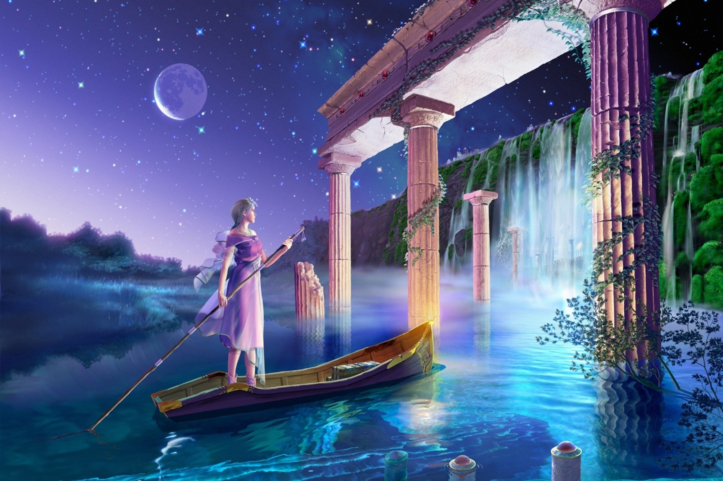
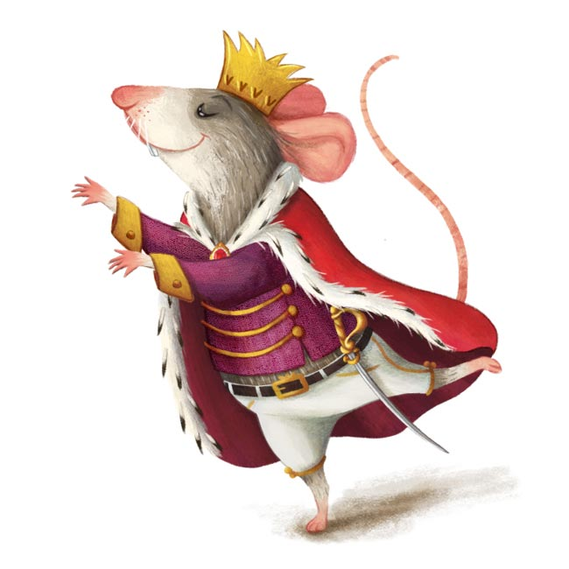
Фантастика в романтизме
Романтическую фантастику синтезировало творчество
Э. Т. Гофмана: здесь и «Щелкунчик и мышиный король»
и феерическая фантасмагория «Принцесса Брамбилла».
Гофман, Э. Т. А. Щелкунчик и мышиный Король : рождественская сказка / Эрнст Гофман - Калининград : Благовест, 1992. - 109 с. : ил - (Волшебная Копилка Детства).
К фантастике обращался и А. С. Пушкин в произведении «Руслан и Людмила», где особенно важен былинно-сказочный колорит фантазии.
Пушкин, А. С. Руслан и Людмила / Александр Пушкин. - Москва : Издательство им. Сабашниковых, 2007. - 111 с. : ил. – (Сказки Пушкина).

Slide 17
Фантастика в романтизме
Фантастические образы встречаются в произведениях Н.В. Гоголя: «Страшная месть», «Вий», А. С Пушкина: «Пиковая дама» и Ф. М. Достоевского: «Двойник».
Гоголь, Н. В. Вий : [повесть] / Николай Гоголь. - Москва : Эксмо, 2014. - 285 c., ил. - (Библиотека Всемирной литературы).
Пушкин, А. С. Пиковая дама ; Арап Петра Великого и другие повести / Александр Пушкин. - Москва : АСТ, 2017. – 378 с. - (Русская классика).
Достоевский, Ф. М. Двойник : повести, рассказы / Федор Достоевский. - Москва : Эксмо, 2014. - 636 с. - (Русская классика).

Slide 18
Фантастика в реализме
В это время начинает активно развиваться научная фантастика, которая обособляется от общефантастической традиции и рисует реальный мир.
Идет упор на вероятность и возможность создания подобных явлений, не свойственных тому времени. Авторы, словно заглядывают в будущее и черпают оттуда знания, помещая их в свои произведения.

Slide 19
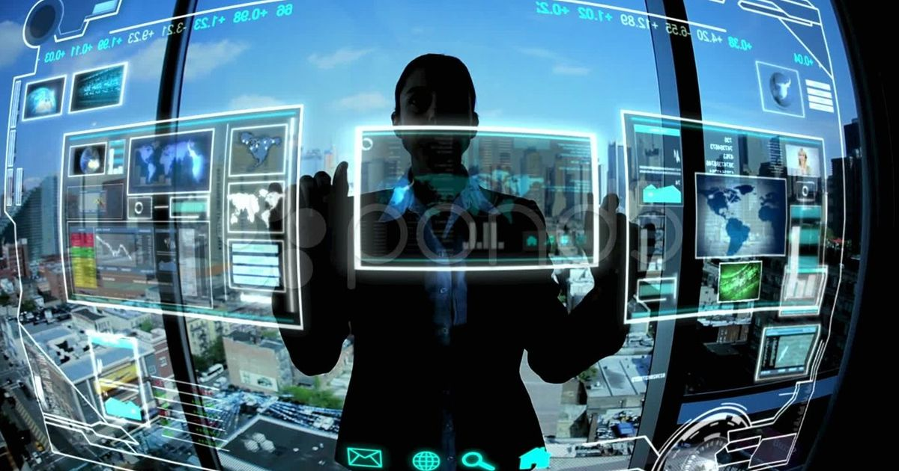
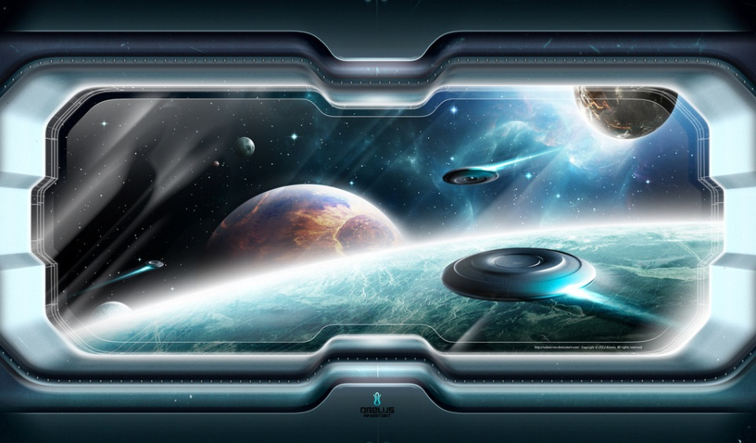
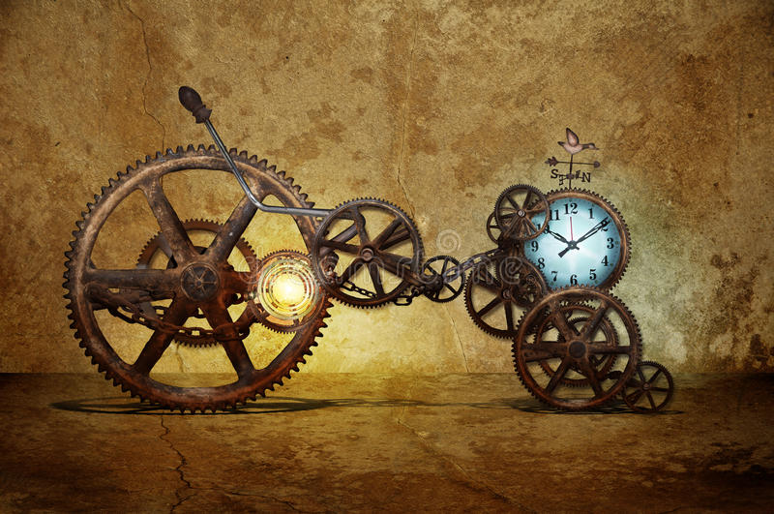
Фантастика в реализме
Классическое представление всего фантастического уходит на периферию, на ее место приходят новые виды фантастики: научная, космическая, социальная и пр.

Slide 20
Фантастика в реализме
В эпоху реализма фантастика не была популярна и опять оказалась на краю литературы, хотя нередко привлекалась для сатирических и утопических целей, как в рассказах Ф. М. Достоевского «Бобок» и «Сон смешного человека».
Достоевский, Ф. М.
Повести и рассказы / Федор Достоевский. - Москва : Никея, 2014. - 362 с. - (Классика русской духовной прозы).

Slide 21
Фантастика в реализме
В это же время зарождается, собственно, научная фантастика, как в произведениях
Ж. Верна («Пять недель на воздушном шаре», «Путешествие к центу Земли», «С Земли на Луну», «Двадцать тысяч лье под водой», «Таинственный остров», «Робур-завоеватель»).
Верн, Ж. Пять недель на воздушном шаре : путешествие трех англичан по Африке / Жюль Верн. - Петрозаводск : Карелия, 1981. - 254 с.
Верн, Жюль. Двадцать тысяч лье под водой ; Таинственный остров : романы / Ж. Верн. - Москва : АСТ : НФ "Пушкинская библиотека", 2003. - 956 с. - (Золотой фонд мировой классики).
Верн, Ж. Робур-Завоеватель ; Властелин мира ; Флаг родины / Жюль Верн. - Пермь : Книжное издательство, 1984. - 476 с. : ил.

Slide 22
Отечественная фантастика
В целом фантастика 50–60-х годов была преимущественно утопической по своей направленности. Писатели были преисполнены оптимизма.
Все авторы рисуют в своих произведениях торжество коммунизма на Земле, объединенное человечество, дерзающее решать глобальные проблемы космической экспансии.

Slide 23
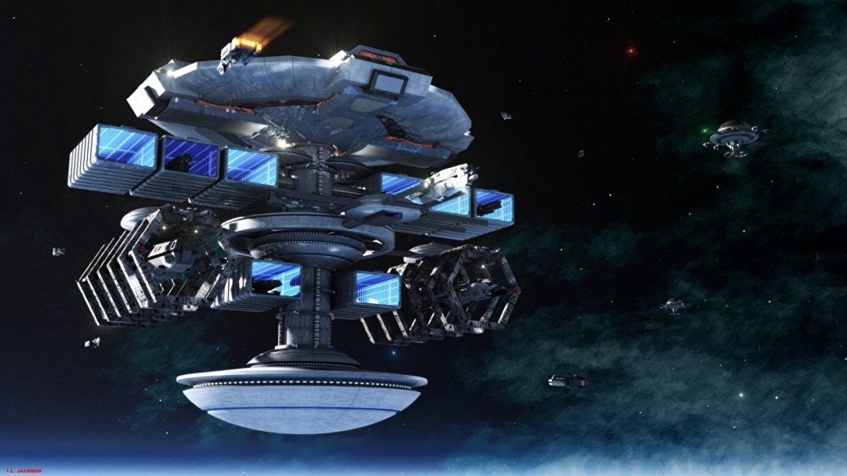
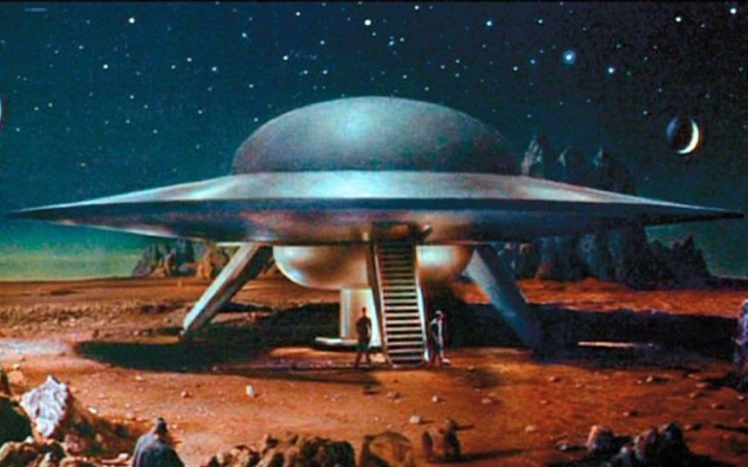
Отечественная фантастика
Зарождаются и оформляются утопия, антиутопия и дистопия советского времени.
Доминантные черты фантастики этого периода – «научность» и «классовость».
Замятин, Е. И. Мы : [роман] / Евгений Замятин. - Москва : АСТ, 2016. - 222 с. - (Эксклюзив : русская классика).

Slide 24
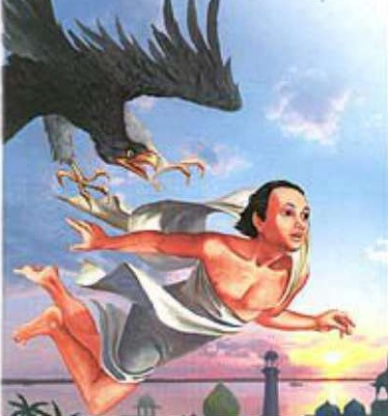
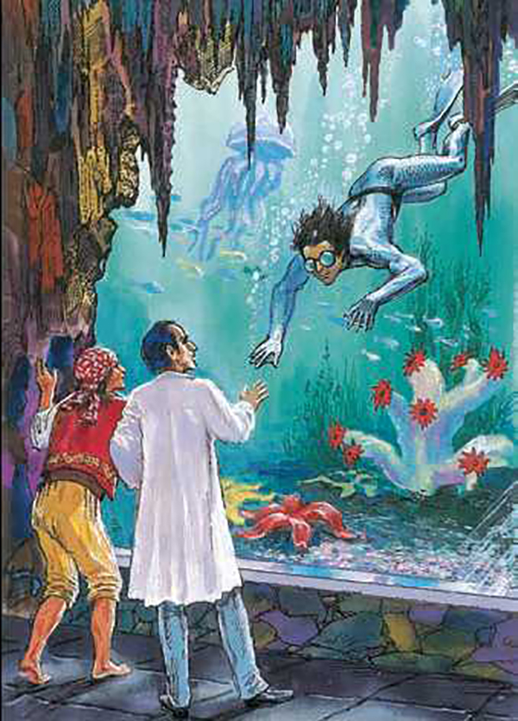
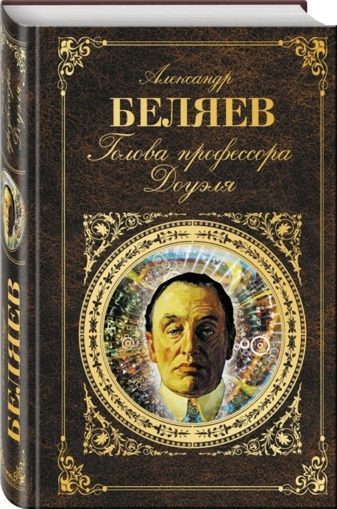
Отечественная фантастика
Самой яркой фигурой названного периода становится А. Беляев. В его произведениях человек живет под водой, как рыба («Человек-амфибия»), летает, как птица («Ариэль»), его голова длительное время живет отдельно от тела («Голова профессора Доуэля») и т.п.
Беляев, А. Р. Человек - амфибия ; Ариэль : повести / Александр Беляев. - Москва : Эксмо, 2007. - 477 с.
Беляев, А. Р. Голова профессора Доуэля ; Остров погибших кораблей : [для среднего школьного возраста] / Александр Беляев. - Москва : Эксмо, 2007. - 494 с.
Беляев, А. Р. Ариэль ; Человек-амфибия ; Голова профессора Доуэля / Александр Беляев. - Тула : Приокское книжное издательство, 1992. - 492 с. - (Приключения. Фантастика. Детектив).

Slide 25
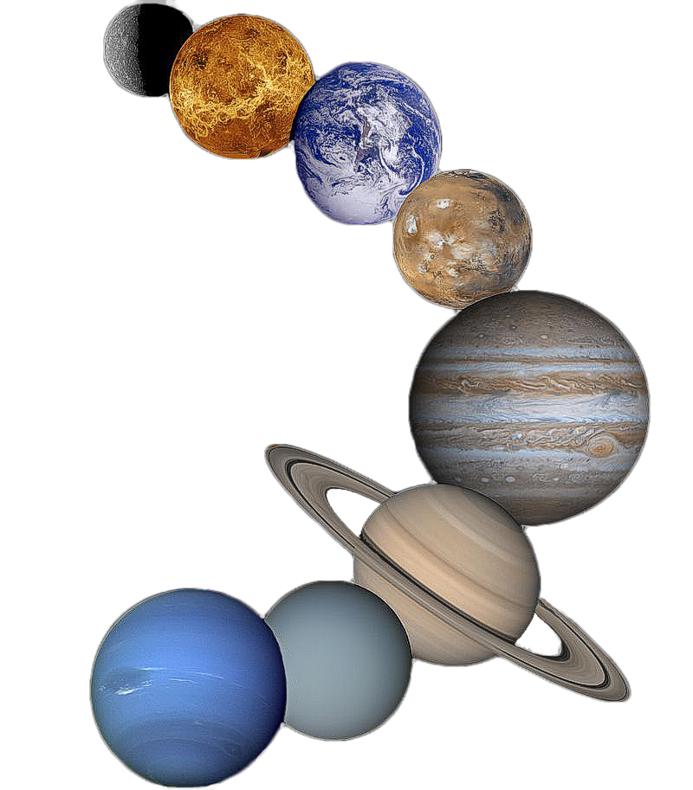
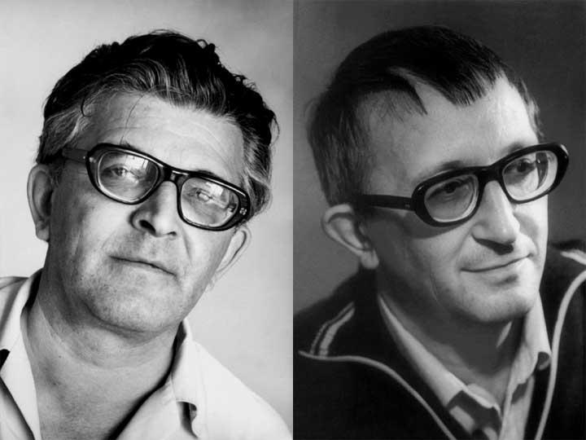
Отечественная фантастика
Стругацкий, А. Н. Град обреченный : романы / А. Н. Стругацкий, Б. Н. Стругацкий. - Москва : Молодая гвардия, 1991. - 478 с. : ил.
Стругацкий, А. Н. Обитаемый остров : [фантастический роман] / Аркадий и Борис Стругацкие. - Москва : АСТ, 2009. – 410 с. : ил - (Кинороман).
Проза А. и Б. Стругацких создала две основные стилевые и содержательные отправные точки в русской фантастике второй половины 20 века: «Трудно быть богом», «Град обреченный», «Странник», «Обитаемый остров».

Slide 26
Современная фантастика
В наши дни в мире фантастики бесспорно лидирует фэнтези, которое в свою очередь разделяется на различные виды: героическое, эпическое, городское, темное, историческое, игровое и юмористическое. В настоящее время образы в этом жанре достаточно самостоятельны и могут варьироваться от сказочно-волшебных до готических и ужасных.

Slide 27
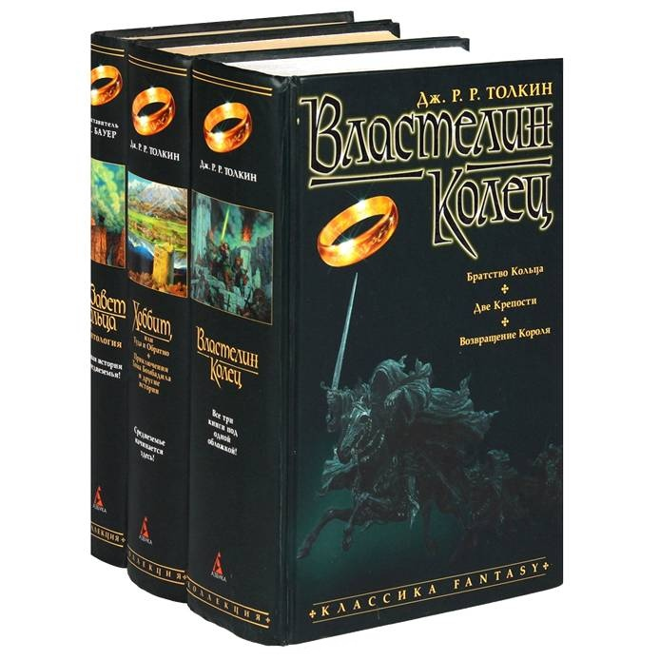
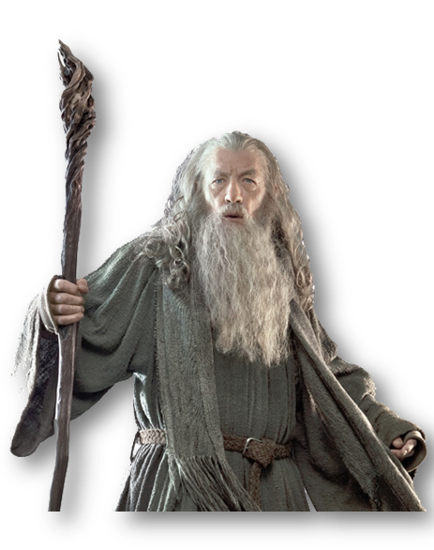
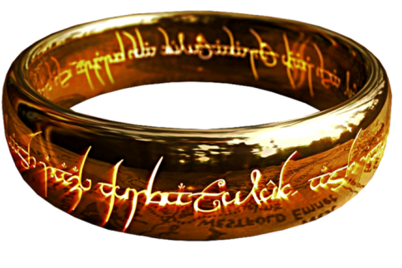
Современная фантастика
Одним из самых значимых и ярких фантастов зарубежья несомненно можно считать
Дж. Р. Р. Толкина, автора «Властелин колец», а также «Хоббит или туда и обратно».
Его вклад в развитие эпической фантастики огромен.
Толкин, Д. Р. Хоббит, или Туда и Обратно ; Властелин Колец : трилогия / Джон Толкин. - Москва : Эксмо, 2003. - 1374 с. : ил.

Slide 28
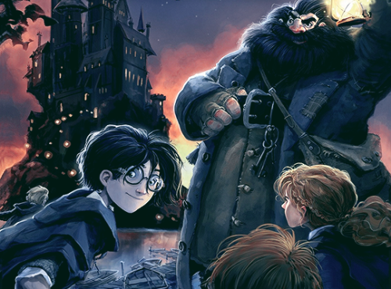
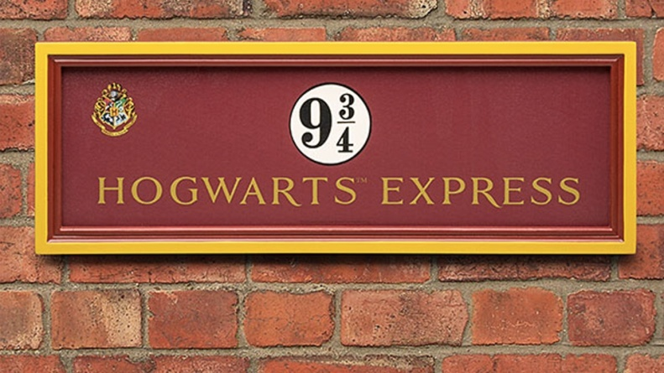
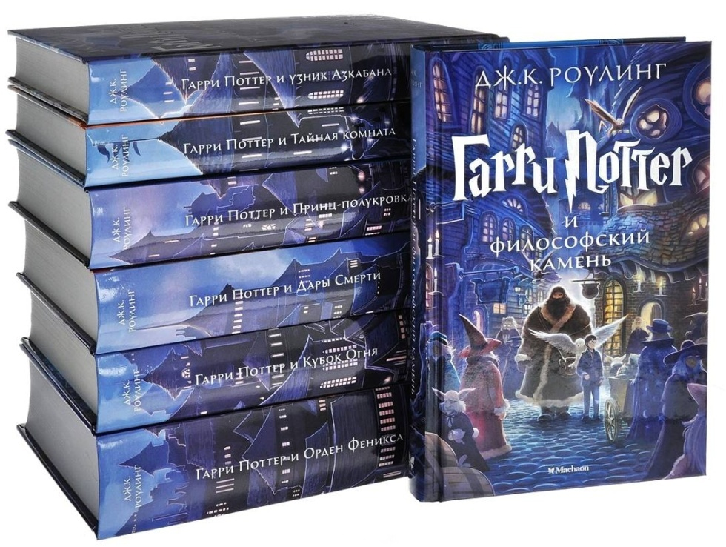
Современная фантастика
Отличным примером произведения научной фантастики с элементами фэнтези является легендарный «Гарри Поттер» Дж. К Роулинг.
Ролинг, Дж. К. Гарри Поттер и Кубок огня : [роман] / Дж. К. Ролинг - [2-е изд., испр.] . - Москва : Росмэн, 2002. – 665 с.

Slide 29
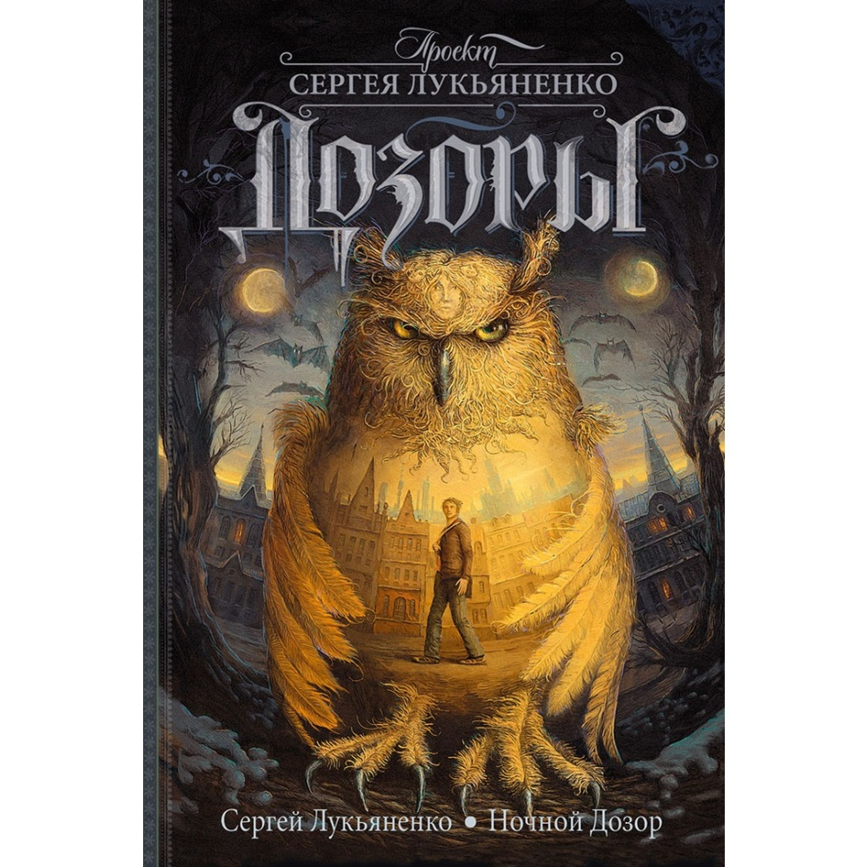
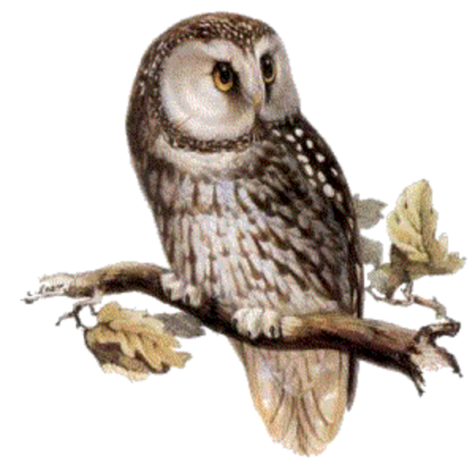
Современная фантастика
У российского читателя несомненно огромный успех и популярность получило произведение «Ночной дозор» и «Дневной дозор» С. Лукьяненко.
Лукьяненко, С. В. Ночной Дозор / Сергей Лукьяненко. Дневной Дозор / Сергей Лукьяненко, Владимир Васильев. Сумеречный Дозор / Сергей Лукьяненко. - Москва : АСТ, 2005. - 934 с. - (Дозор).

Slide 30
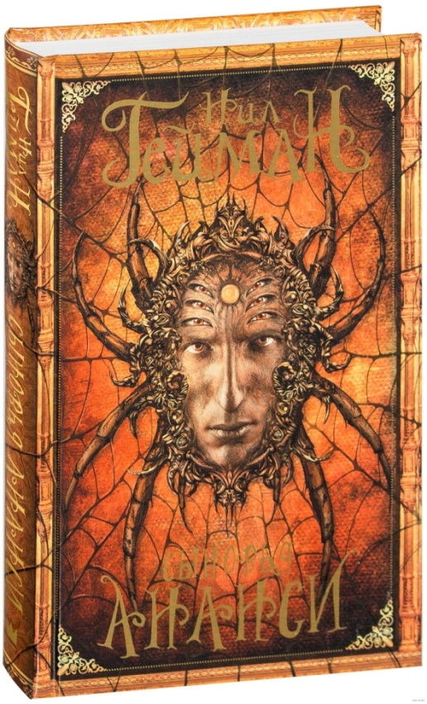
Современная фантастика
К наиболее популярным современным авторам-фантастам относятся Джордж Мартин, Стивен Кинг, Нил Гейман, Харуки Мураками и многие другие.
Мартин, Джордж Р. Р. Игра престолов : [из цикла "Песнь льда и огня" : для старшего школьного возраста] / Д. Р. Мартин. - Москва : АСТ, 2013. - 765 с.
Кинг, С. Темная башня : [роман] / Стивен Кинг. - Москва : АСТ, 2015. - 811 с. - (Король на все времена).
Гейман, Н. Дети Ананси : [фантастический роман] / Нил Гейман. - Москва : АСТ : Хранитель, 2006. - 347 с.
Мураками, Х. Страна Чудес без тормозов и Конец Света / Харуки Мураками - Москва : Эксмо, 2014. - 605 с. - (Мураками-мания).

Slide 31
Экранизации книг в жанре фантастики
Немало книг было экранизировано в жанре фантастики. И многие поклонники определенных произведений с большим удовольствием еще раз хотят окунуться в полюбившийся им мир. Захватывающий сюжет, уникальные персонажи и непередаваемая атмосфера – все это и еще многое другое хранит в себе каждая книга подобного жанра.
Здесь представлена небольшая часть произведений, оживших на экранах.

Slide 32
Экранизации книг в жанре фантастики
«Человек-амфибия» — советский художественный фильм, поставленный в 1961 году по роману Александра Беляева.
Режиссёры: В. Чеботарев, Г. Казанский
«Чужой» - научно-фантастический фильм ужасов 1979 года по произведению Алана Дина Фостера.
Режиссёр: Ридли Скотт.
«Дракула» — фильм снятый по книге Брэма Стокера в 1992 году.
Режиссёр: Френсис Форд Коппола.

Slide 33
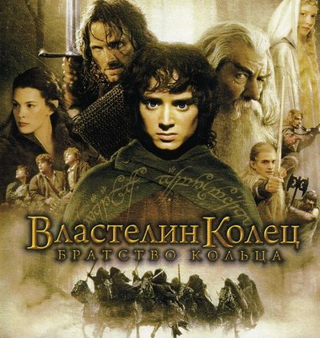
Экранизации книг в жанре фантастики
«Парк юрского периода» — фильм снятый по книге Майкла Крайтона в 1993 году.
Режиссёр: Стивен Спилберг.
«Сонная лощина» — фильм снятый по рассказу И. Вашингтона «Легенда о Сонной Лощине» в 1999 году.
Режиссёр: Тим Бёртон.
«Властелин колец» — фильм снятый в 2001 году на первую часть произведений Джона Толкина.
Режиссёр: Питер Джексон.

Slide 34
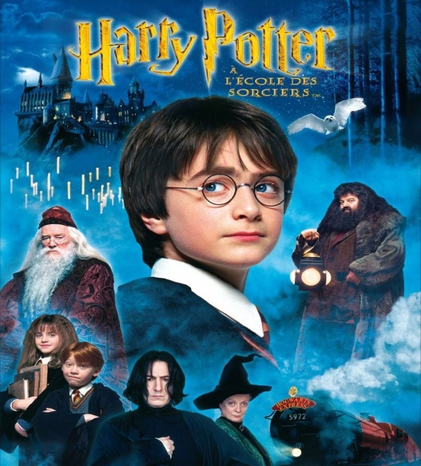
Экранизации книг в жанре фантастики
«Гарри Поттер» - первая часть цикла была снята в 2001 году книге Дж. К. Роулинг.
Режиссёр: Крис Коламбус
«Машина времени» — фильм снятый по роману Герберта Уэллса в 2002 году.
Режиссёр: Саймон Уэллс
«Ходячий замок» — полнометражный анимэ-фильм был впущен в 2004 году по мотивам романа британской писательницы Дианы Джонс.
Режиссёр: Хаяо Миядзаки

Slide 35
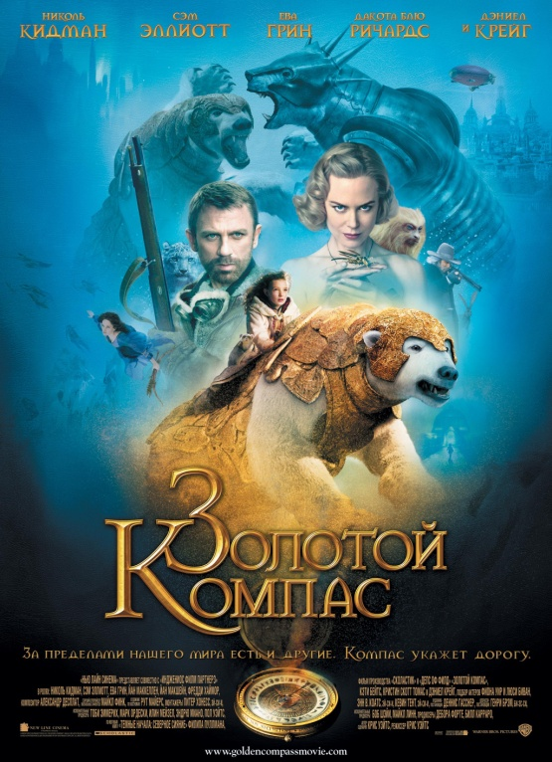
Экранизации книг в жанре фантастики
«Хроники Нарнии»: Лев, колдунья и волшебный шкаф» - фильм снятый в 2005 году по книге Клайва. С. Льюиса.
Режиссёр: Эндрю Адамсон.
«Золотой компас» — фильм поставленный по книге Филиппа Пулмана в 2007 году в 2002 году.
Режиссёр: Крис Вайц.
«Гостья» — фильм сняли в 2013 году по роману Стефани Майер.
Режиссёр: Эндрю Никкол.

Slide 36
Дополнительная литература
1. Гейман, Н. Звездная Пыль : [фантастический роман] / Нил Гейман - Москва : АСТ ; Владимир : ВКТ, 2008. - 253 с.
2. Глуховский, Д. А. Метро 2034 : [роман] / Дмитрий Глуховский. - Москва : АСТ : Астрель, 2009. - 444 с. : ил.
3. Гофман, Э. Т. А. Щелкунчик и мышиный король ; Принцесса Брамбилла : сказки / Эрнст Гофман. – Санкт-Петербург : Азбука-классика, 2006. - 283 с.
4. Джонс, Д. У. Ходячий замок / Диана Джонс. – Санкт-Петербург : Азбука-классика, 2009. - 445 с. : ил.
5. Ирвинг, В. Сонная лощина : [новеллы] / Вашингтон Ирвинг. – Санкт-Петербург : Азбука, 2012. – 315 с. - (Экранизированная классика).
6. Крайтон, М. Парк юрского периода : [роман] / Майкл Крайтон - Москва : Эксмо, 2015. - 590 с. : портр. - (Парк юрского периода).
7. Льюис, К. С. Лев, колдунья и платяной шкаф : сказочная повесть / К. С. Льюис. - Москва : Каскад Фильм, 2005. - 189 с. : ил. - (Хроники Нарнии).

Slide 37
Дополнительная литература
8. Майер, С. Гостья / Стефани Майер. - Москва : АСТ : Астрель, 2010. – 668 с.
9. Пулман, Ф. Золотой компас : [роман] / Филип Пулман. - Москва : Росмэн, 2013. - 441 с. - (Мировой бестселлер).
10. Роулинг, Дж. К. Гарри Поттер и Дары Смерти : [роман] / Дж. К. Ролинг. - Москва : Росмэн, 2007. - 637 с.
11. Роулинг, Дж. К. Гарри Поттер и проклятое дитя : части первая и вторая : специальное репетиционное издание сценария : [для среднего школьного возраста] / Дж. К. Роулинг, Джон Тиффани. - Москва : Махаон, 2017. – 458 с.
12. Стокер, Б. Дракула : [роман] / Брэм Стокер. - Москва : Вече, 2016. - 477 с. : портр. - (Сто великих романов).
13. Уэллс, Г. Д. Машина времени ; Человек-невидимка ; Война миров ; Рассказы / Г. Д. Уэллс. - Москва : АСТ : НФ "Пушкинская библиотека", 2002. - 605 с.
14. Фостер, А. Д. Чужой / Алан Фостер. Бегущий по лезвию бритвы ; Вспомнить все / Ф. К. Дик. - Харьков : Схема, 1993. - 428 с. : ил. - (Бестселлеры Голливуда).

Slide 38
Фантастика настолько
многосторонний жанр, что любой сможет выбрать то, что подходит ему по духу, по натуре, даст возможность окунуться в волшебный, необычный, ужасный, трагический, высокотехнологичный мир будущего и необъяснимого для нас - обычных людей.

Slide 39
«Фантастика имеет дело не с человеком, а с человеческим родом как таковым, и даже с возможными видами разумных существ».
С. Лем.
ЗАРОЖДЕНИЕ ФАНТАСТИЧЕСКИХ МИРОВ
Подбор материала, монтаж, дизайн:
библиотекарь интеллект-центра
Утбанова Марина
Описание литературы:
главный библиотекарь интеллект-центра
Урюпина Дарья

